Slide 1
Module 4 Safe and Sound
Breaking the law
By T. Patintida Karawong

Slide 2
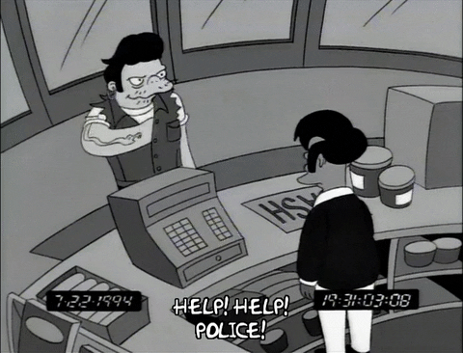
robbery(n.)การปล้น

Slide 3
car theft (n) ขโมยรถยนต์

Slide 4
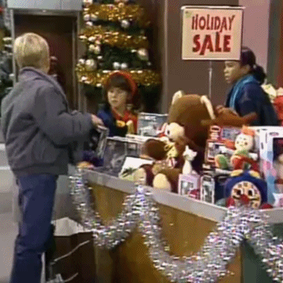
shoplifting (n)
การขโมยของจากร้านค้า

Slide 5
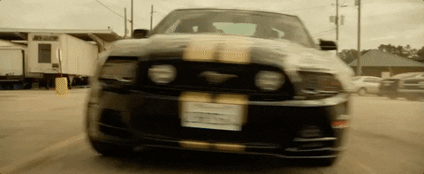
speeding (n)
การขับรถเร็วกว่าที่กฎหมายกำหนด

Slide 6
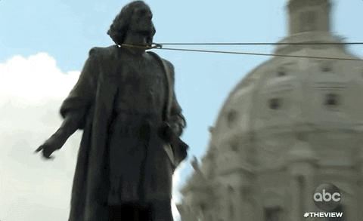
vandalism (n)
การทำลายทรัพย์สิน

Slide 7
arson (n) การลอบวางเพลิง

Slide 8
burglary (n)
การบุกรุกเข้าไปขโมยของในอาคาร/บ้าน

Slide 9
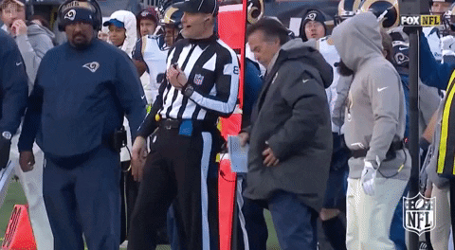
picking pockets (n) การล้วงกระเป๋า

Slide 10
murder(n) การฆาตกรรม

Slide 11
bribery (n) การติดสินบน

Slide 12
mugging (n) การกรรโชกทรัพย์

Slide 13
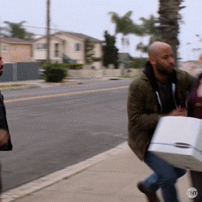
kidnapping (n) การลักพาตัว

Slide 14
hijacking (n)
การปล้นบนเครื่องบิน

Slide 15
1
There were four of them. They wore masks and ran from the bank with bag of money.
robbery

Slide 16
2
I saw her put the scarf in her bag and just leave the store.
shoplifting

Slide 17
2
I saw her put the scarf in her bag and just leave the store.
shoplifting

